Slide 1




Tiếng Việt
Giáo viên: Lê Thu Hà

Slide 2









01
01

Slide 3


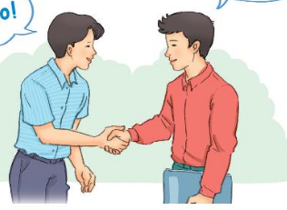


1. Quan sát tranh
a. Hai người trong tranh đang làm gì
b. Em thường chào những ai? Em chào như thế nào?

Slide 4



Đọc mẫu
TAY DÒ
TAI NGHE
MẮT DÕI

Slide 5
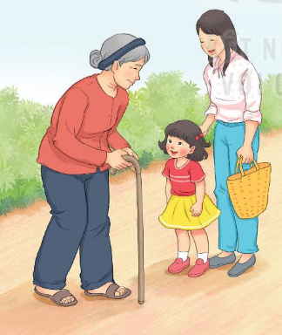

Lời chào
Đọc mẫu
Đi đến nơi nào
Lời chào đi trước
Lời chào dẫn bước
Chẳng sợ lạc nhà.
Là cơn gió mát
Buổi sáng đầu ngày
Như một bàn tay
Chân thành cởi mở.
Lời chào kết bạn
Con đường bớt xa
Lời chào từ hoa
Nở từ lòng tốt.
Ai ai cũng có
Chẳng nặng là bao
Bạn ơi đi đâu
Nhớ mang đi nhé.
(Nguyễn Hoàng Sơn)

Slide 6
Giải nghĩa từ
Chân thành: Có lòng thật sự, thật thà.
Cởi mở: bày tỏ tâm tình một cách dễ dàng và hồn nhiên , gần gũi trong giao tiếp và dễ dàng để cho người khác hiểu biết tâm tình của mình.

Slide 7
Lời chào
Đọc nối tiếp câu
Đi đến nơi nào
Lời chào đi trước
Lời chào dẫn bước
Chẳng sợ lạc nhà.
Là cơn gió mát
Buổi sáng đầu ngày
Như một bàn tay
Chân thành cởi mở.
Lời chào kết bạn
Con đường bớt xa
Lời chào từ hoa
Nở từ lòng tốt.
Ai ai cũng có
Chẳng nặng là bao
Bạn ơi đi đâu
Nhớ mang đi nhé.
Nguyễn Hoàng Sơn

Slide 8
Lời chào
1
Đi đến nơi nào
Lời chào đi trước
Lời chào dẫn bước
Chẳng sợ lạc nhà.
3
Là cơn gió mát
Buổi sáng đầu ngày
Như một bàn tay
Chân thành cởi mở.
Đọc nối tiếp đoạn
2
Lời chào kết bạn
Con đường bớt xa
Lời chào từ hoa
Nở từ lòng tốt.
4
Ai ai cũng có
Chẳng nặng là bao
Bạn ơi đi đâu
Nhớ mang đi nhé.
Nguyễn Hoàng Sơn

Slide 9





Luyện đọc theo nhóm
Tiêu chí đánh giá
Yêu cầu
Phân công đọc theo đoạn
Khi bạn đọc phải dò theo bạn.
- Cùng nhau tìm hiểu từ chưa biết
1
Đọc đúng
2
Đọc to, rõ
3
Ngắt, nghỉ đúng chỗ

Slide 10
Lời chào
1
Đi đến nơi nào
Lời chào đi trước
Lời chào dẫn bước
Chẳng sợ lạc nhà.
3
Là cơn gió mát
Buổi sáng đầu ngày
Như một bàn tay
Chân thành cởi mở.
2
Lời chào kết bạn
Con đường bớt xa
Lời chào từ hoa
Nở từ lòng tốt.
4
Ai ai cũng có
Chẳng nặng là bao
Bạn ơi đi đâu
Nhớ mang đi nhé.
(Nguyễn Hoàng Sơn)

Slide 11
Luyện đọc toàn bài
Tiêu chí đánh giá
1
Đọc đúng
2
Đọc to, rõ
3
Ngắt, nghỉ đúng chỗ
4
Đọc và nhấn giọng
phù hợp

Slide 12
Lời chào
Đi đến nơi nào
Lời chào đi trước
Lời chào dẫn bước
Chẳng sợ lạc nhà.
Là cơn gió mát
Buổi sáng đầu ngày
Như một bàn tay
Chân thành cởi mở.
Đọc toàn bài
Lời chào kết bạn
Con đường bớt xa
Lời chào từ hoa
Nở từ lòng tốt.
Ai ai cũng có
Chẳng nặng là bao
Bạn ơi đi đâu
Nhớ mang đi nhé.
(Nguyễn Hoàng Sơn)

Slide 13






3
Tìm ở cuối các dòng thơ những tiếng cùng vần với nhau.
Thảo luận nhóm 2
trước
ngày
nhà
bao
bước
tay
xa
nào

Slide 14

Trả lời câu hỏi

Slide 15

Lời chào được so sánh với những gì?
(Em hãy so sánh chọn trong 3 trong 4 sự vật sau:
Bông hoa, cơn gió, ngôi nhà, bàn tay).
Bông hoa, cơn gió, bàn tay.

Slide 16
b. Em học được điều gì từ bài thơ này?
Ra đường phải biết chào hỏi mọi người.

Slide 17

















5
Học thuộc lòng hai khổ thơ đầu
Đi đến nơi nào
Lời chào đi trước
Lời chào dẫn bước
Chẳng sợ lạc nhà.
Lời chào kết bạn
Con đường bớt xa
Lời chào từ hoa
Nở từ lòng tốt.

Slide 18


6
Hát một bài hát về chào hỏi.

Slide 19



